Slide 1
ÜRİNER İNKONTİNANS İLERİ DEĞERLENDİRME
KİME, NE ZAMAN, NASIL?
Doç.Dr. Melike DOĞANAY
Zekai Tahir Burak Kadın Sağlığı Eğitim ve Araştırma Hastanesi

Slide 2
Tanım
Sosyal ve hijyenik problem teşkil eden ve objektif olarak gösterilebilen istem dışı idrar kaçırmadır
Miktarı ne olursa olsun her türlü istemsiz idrar kaçırma durumudur
International Continence Society (ICS)

Slide 3
Prevalans
Ortalama prevalans % 20
Postmenapozal kadınlarda % 50
Premenapozal kadınlarda % 21
15-65 yaşları arasında % 10-30
30-59 yaş arası % 26
Türkiye % 24
I. Koçak. Eur Urol 2005
Botlero R. Int J Urol 2008
%4-35

Slide 4
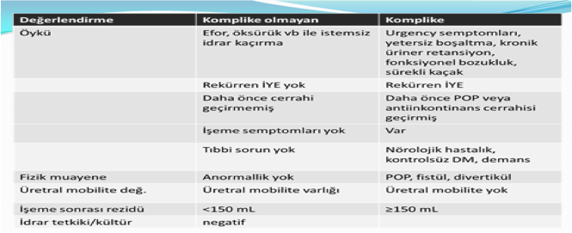
Temel Değerlendirme

Slide 5
Temel Değerlendirme
Komplike olmayan SUİ da midüretral sling öncesi değerlendirme
1.Hikaye
2.İdrar analizi
3.Fizik muayene POP açısından
4.Stress testi
5.Üretral mobilite değerlendirmesi
6.Post voidal rezidü idrar volümü ölçümü
ACOG 2014

Slide 6
İleri Değerlendirme kime?
Urgency semptomları
Yetersiz boşaltma
Kronik üriner retansiyon
Fonksiyonel bozukluk
Sürekli kaçak
Rekürren İYE
POP veya antiinkontinans cerrahisi geçirmiş olmak
Nörolojik hastalık
Kontrolsüz DM, demans
POP, fistül, divertikül
Üretral mobilite yokluğu
İşeme sonrası rezidü≥150

Slide 7
İleri Değerlendirme
Ürodinamik çalışma
Ultrasonografi
Ayakta düz batın grafisi
IVP
Retrograd veya antegrad IVP
Sistografi
Voiding sistoüretrografi
Video-sistoüretrografi
MRI
CT

Slide 8
Cerrahi Öncesi Ürodinami Kime?
Ürojinekolojide en tartışmalı konulardan biri
Randomize kontrollü çalışma çok az
(VALUE, VUSIS 1-2, INVESTIGATE)
Çeşitli derneklerin farklı rehberleri mevcut
(EAU,AUA/SUFU,NICE,ICS,AUS/ACOG…)

Slide 9
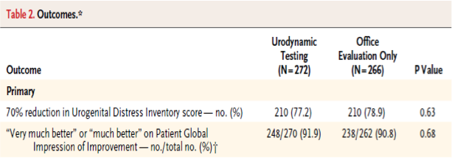
VALUE ÇALIŞMASI
2013
1 yıl sonunda ürodinami vs sadece ofis değerlendirmesi
arasında tedavi başarısı açısından anlamlı fark bulunmamıştır

Slide 10
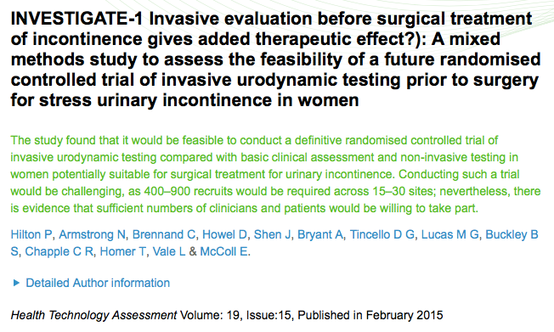
Tedavi başarısına etkisi gösterilememiş

Slide 11
1. Hikaye ve fizik muayeneye rağmen üriner inkontinans patofizyolojisi hala belirsizse
2.Hastanın semptomları objektif fizik muayene bulguları ile korele değilse
3. Tedaviye rağmen hastada düzelme yoksa
4. Tanının objektif teyidinin önemli olduğu durumlar
5. Cerrahi tedavi planlanıyorsa
Ürodinami Endikasyonları
Campbell-Walsh Urology, 2016

Slide 12
Hikaye ile saf SUİ olduğu düşünülen 308 hastaya ürodinami yapılmış sadece 241 (78%)inde ürodinamik stres inkontinans saptanmış
Cerrahi düşünülen hastaların %20 si cerrahiye gitmemiştir

Slide 13
263 saf SUI semptomları olan hastaya ÜDÇ yapılmış
%74.5 hastada ürodinamik stres inkontinans (USI) saptanmış
ÜDÇ %25 hastada altta yatan detrusor overaktivitesini göstermiş ve gereksiz cerrahiyi önlemiştir

Slide 14
c
Ürodinamik çalışmalar klinik kararı değiştirmesine rağmen, bazı yüksek kaliteli kanıtlar olsa da tedavi sonrası üriner inkontinans oranları düşmemiş

Slide 15
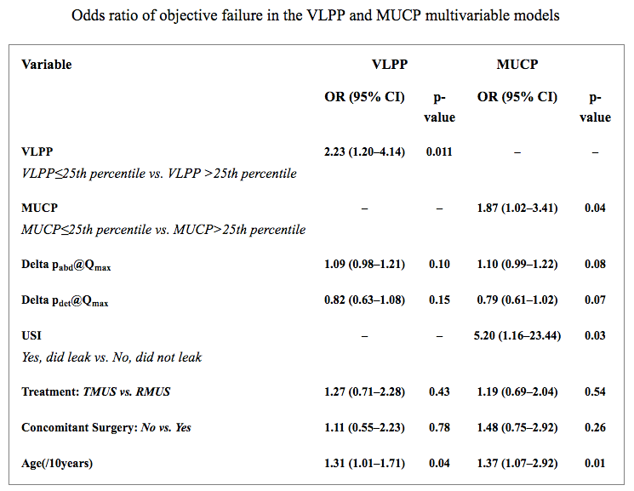
Preoperatif ürodinamik parametrelerin postop 1. yılda başarısızlığa etkisi araştırılmıştır
VLPP ve MUCP değeri < %25 ise 1.yılda başarısızlık 2 kat fazla TOT ve TVT de
Charles W. Nager. Baseline urodynamic predictors of treatment failure one year after midurethral sling surgery.
J Urol. 2011; 186(2): 597-603.

Slide 16
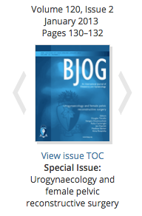
1) Cerrahi teknik seçiminde
2) Postoperatif UI ve işeme disfonksiyonu
tahmininde kullanılabilir

Slide 17
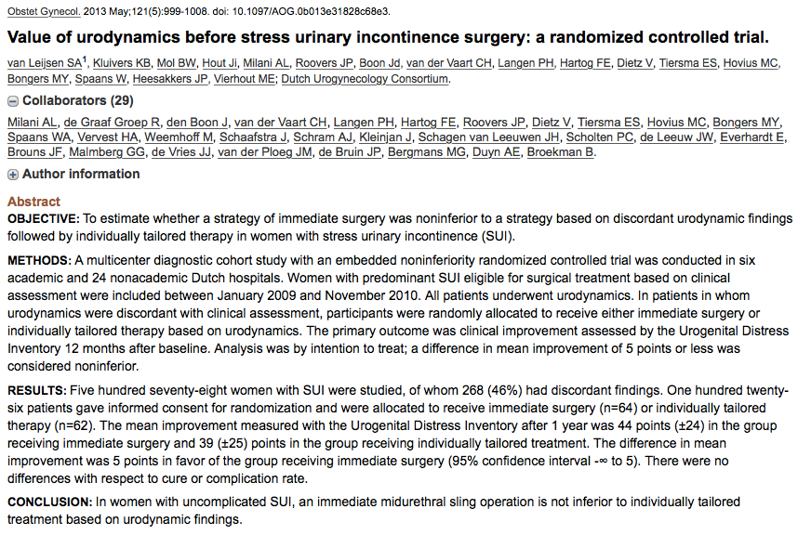
Komplike olmayan SUI olgularında MUS başarısı
ürodinamik bulgulara dayalı bireysel tedaviden düşük değildir

Slide 18
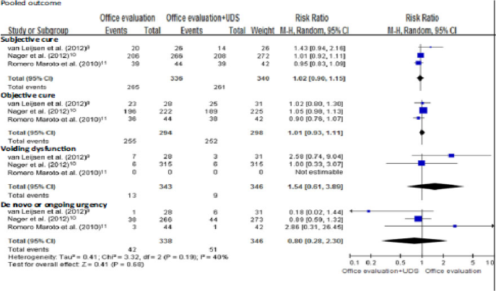
Ürodinaminin saf SUI ve stres ön planda MUI için cerrahi öncesi ayrıntılı ofis değerlendirmesine katkısı yok

Slide 19
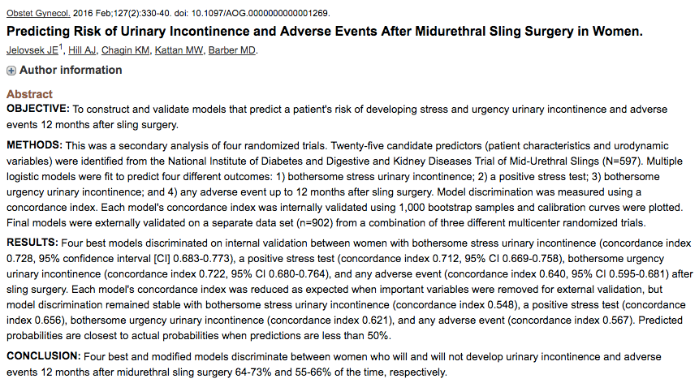
Komplike olmayan SUI da ürodinamik çalışmalar gereksiz olmakla birlikte belli ürodinamik parametreler cerrahi sonrası bireysel risklerin öngörüsünü artırmaktadır

Slide 21
Ultrasonografi
Mesane boynunun istirahat ve valsalva esnasındaki mobilitesi
İşeme sonrası idrar volümü
Uterin ve adneksiyel patolojilerin ayırıcı tanısında
Mesane patolojileri (tümör ve yabancı cisim v.b)
Üretral anomaliler (divertikül v.b)
Postoperatif mesane boynu mobilitesi, meş pozisyonu
Pelvik taban kas defekti
Anal sfinkter durumu

Slide 22
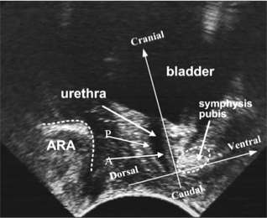
Perineal Ultrasonografi
Mesane hacmi 150-200 cc
Lineer/konveks 3.5 MHz. prob vertikal olarak vulvada inter labial bölgeye yerleştirilir
Posterior üretrovezikal açı ve üretra uzunluğu ölçülür
Two dimensional USG

Slide 23
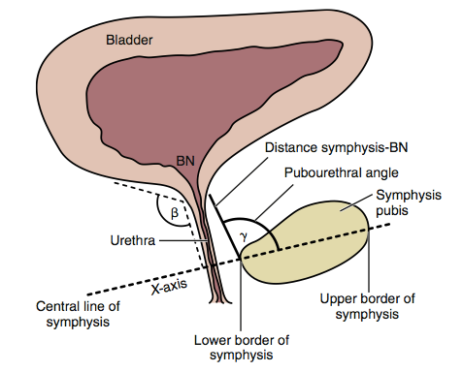
Perineal Ultrasonografi

Slide 24
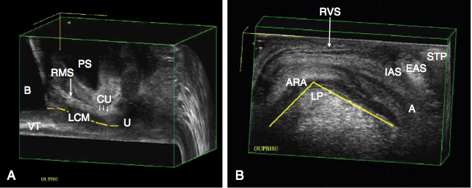
Üç boyutlu transvajinal ultrasonografi

Slide 25
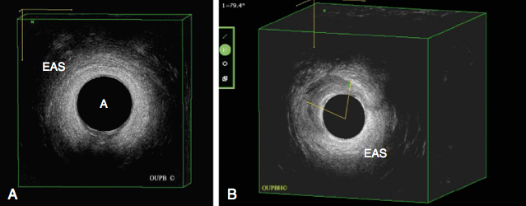
3 boyutlu endoanal ultrasonografi
Normal anal sfinkter
Eksternal anal sfinkter kas defekti

Slide 26
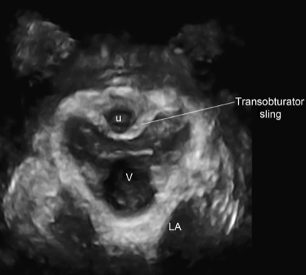
Perineal Ultrasonografi
Postoperatif sling materyali üretra lümeninden 3-5 mm uzak ise komplikasyon daha az

Slide 27
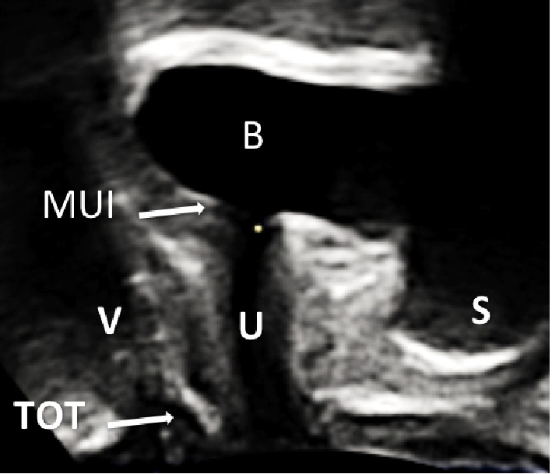
Perineal ultrason ile TOT sonrası
pubo-üretral mesafe ve açı ölçülerek
üretral mobilite derecesi ve meş
lokalizasyonu belirlenir

Slide 28
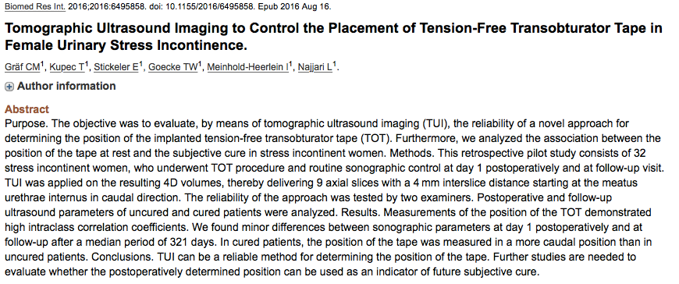
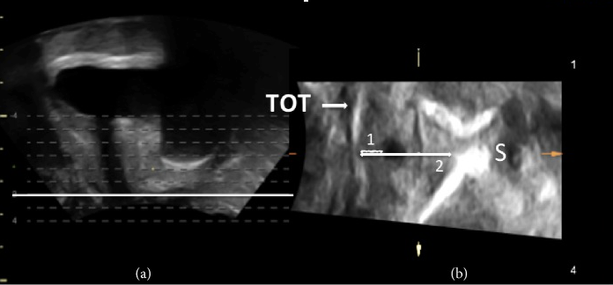
TOT de meşin konumunu belirlemede ve gelecekte subjektif kür oranlarına etkisi tahminde yararlı
Tomografik Ultrasonografi Görüntüsü

Slide 29
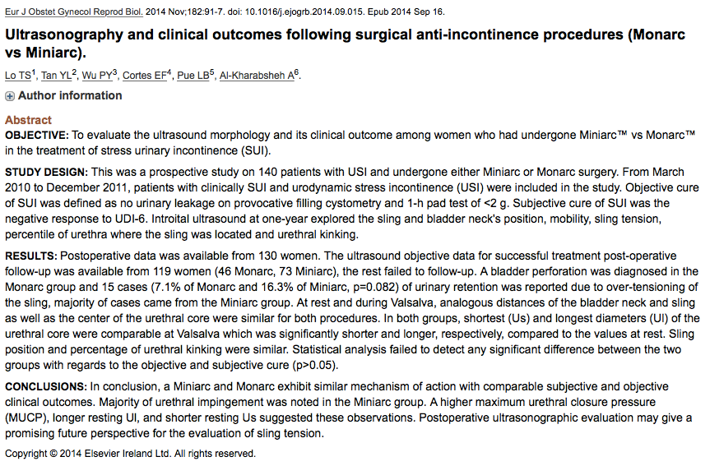
Postoperatif ultrasonografi sling ayarı konusunda bilgi verebilir

Slide 30
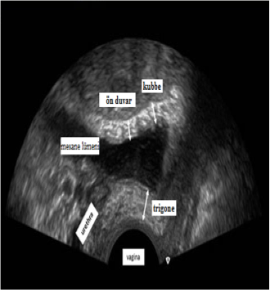
Mesane Duvar Kalınlığı
Tedavi başarısını
ön görmede
MDK arttıkça
tedavi başarısı azalıyor

Slide 31
SUI: 5.05 mm, DO: 4.98 mm, MUI: 5.31mm

Slide 32
Sistoskopi
Tekrarlayan idrar yolu enfeksiyonu
Mesanede yabancı cisim
Meş erozyonu
Hematüri

Slide 33
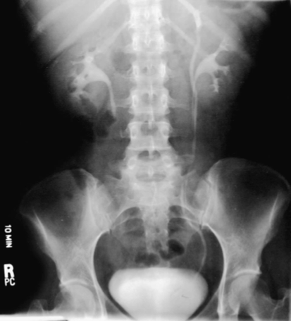
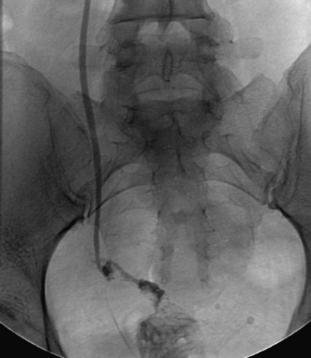
IVP
Antegrad pyelografi
Sol böbrek toplayıcı sistemde duplikasyon
Sağ üretero-vajinal fistül

Slide 34
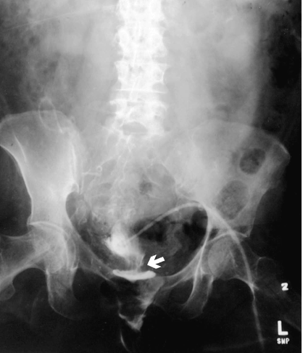
Sistografi
Mesaneye üretral kateter ile retrograd kontrast
instilasyonu sonrası vezikovajinal fistül

Slide 35
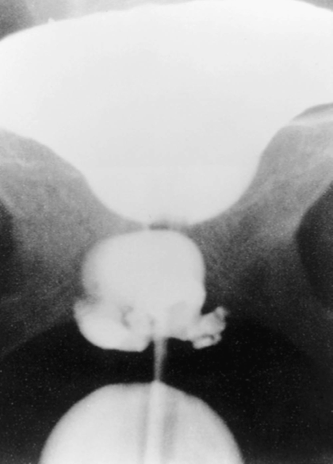
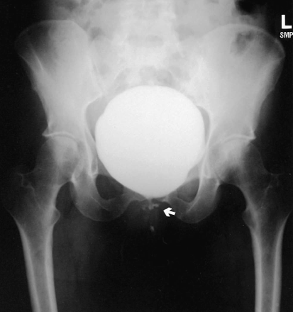
Voiding sistoüretrografi
Proksimal subüretral divertikül
üç tane küçük
Pozitif basınçlı üretrografide
multi-loküle subüretral divertikül

Slide 36
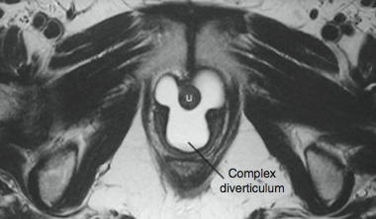
Magnetic Resonance Imaging
Kompleks üretral divertikül

Slide 37
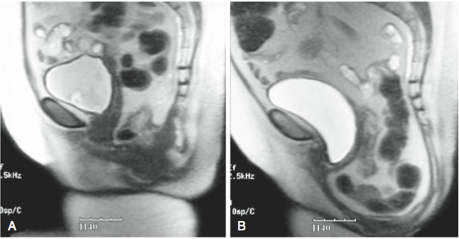
Magnetic Resonance Imaging
Dinlenme
Ikınma
Üç boyutlu dinamik MRI
Ciddi pelvik taban hasarı (perinosel)

Slide 38
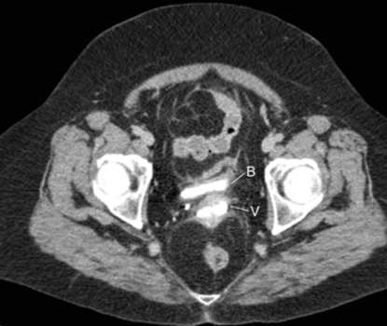
CT Urogram
Üretero-vajinal fistül

Slide 39
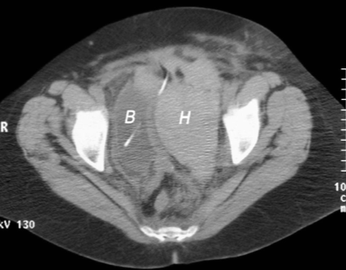
Pelvik CT
Hematom >300 ml ise cerrahi gerekir

Slide 40
Özet ve Öneriler
İyi bir anamnez ve fizik muayeneye rağmen inkontinans
patolojisi tam olarak ortaya koyulamıyorsa
Geçirilmiş POP ve antiinkontinans cerrahisi varsa
Metabolik sistemik nörolojik hastalık eşlik ediyorsa
POP, divertikül ve fistül şüphesi varsa

Slide 41
İlginiz ve sabrınız için teşekkürler

